Slide 1
Diaporamas à la carte Réalisée dans le cadre du réseau des spécialistes d’Inn’ovin, cette série de diaporamas a pour objectif de mettre à disposition de tous de récentes références techniques et économiques sur un sujet. [Avis à l’utilisateur] Vous pouvez utiliser ces diaporamas à votre guise, sous réserve de citer les sources qui accompagnent chaque tableau et graphique. Merci également d’indiquer que ces diaporamas ont été réalisés dans le cadre d’Inn’Ovin par le réseau des spécialistes, un groupe de techniciens, ingénieurs et vétérinaires tous spécialisés dans un domaine et issus des différentes familles de la filière ovine nationale. Des commentaires accompagnent chaque diapo. Pour en savoir plus, vous pouvez contacter les rédacteurs des diaporamas indiqués sur la diapo suivante.

Slide 2
En élevage ovin, des pratiques bonnes pour l’environnement
Danielle Sennepin, Chambre d’agriculture 23
Sindy Moreau, Institut de l’Élevage
Décembre 2020

Slide 3
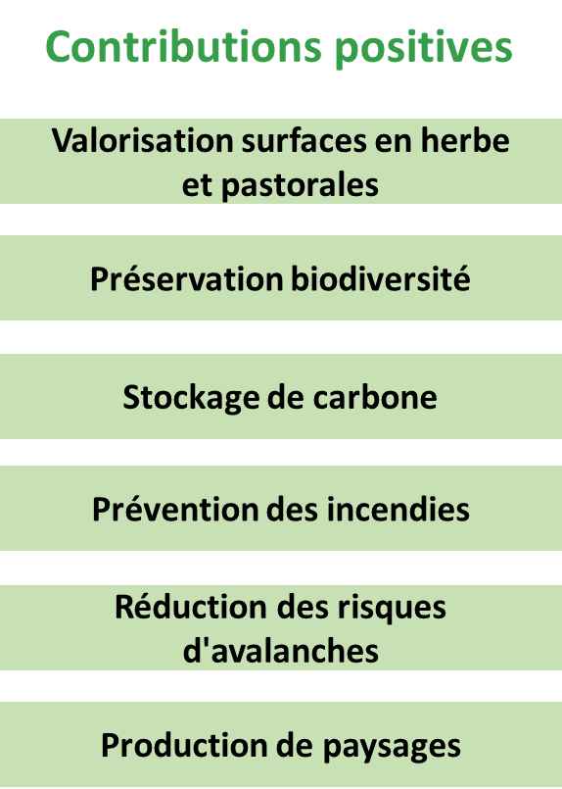
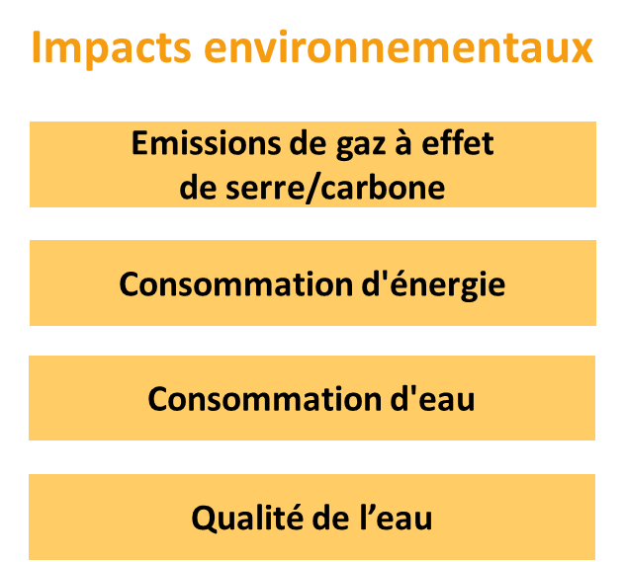
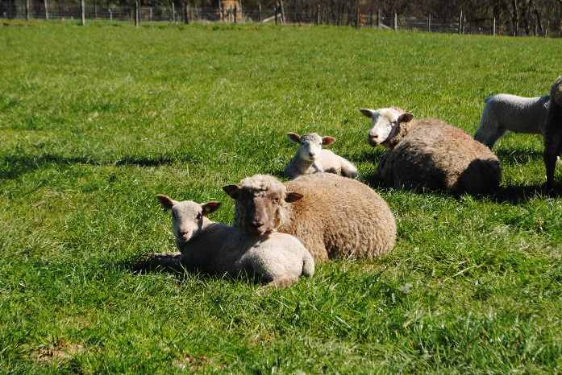
L’élevage ovin est pourvoyeur de nombreux services et aménités positives
L’élevage ovin est pourvoyeur de nombreux services et aménités positives
Signes de qualité
Vitalité d’un territoire
Fournitures de co-produits…
Performance nourricière
Source : Vadémécum Ovin (2014)
Source d’emploi

Slide 4
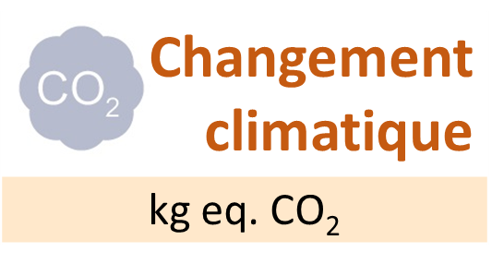
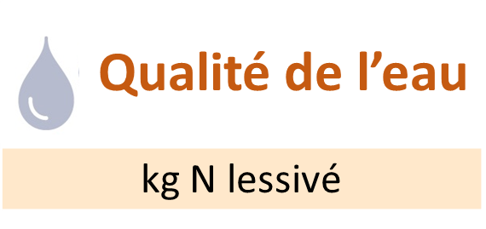
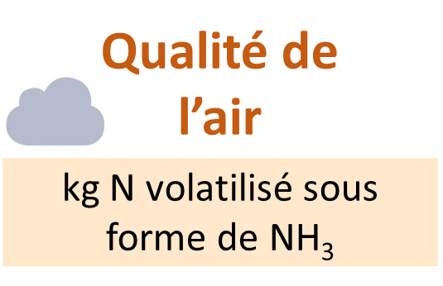
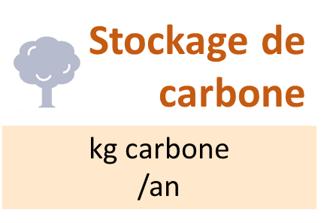
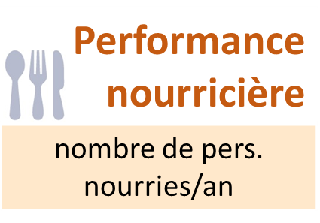
Evaluation des critères environnementaux
Évaluation des critères environnementaux
Les impacts sur l’environnement
Les contributions positives

Slide 5
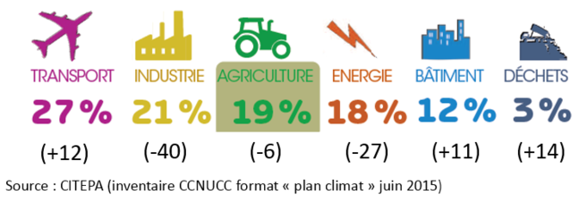
Focus sur les émissions de Gaz à Effet de Serre
Focus sur les émissions de gaz à effet de serre
En France, l’agriculture contribue à hauteur de 19 % des émissions de gaz à effet de serre
À noter ! Entre 1990 et 2013, l’agriculture a réduit ses émissions de GES de 6 % ! Contrairement au secteur des transports.
L’élevage ovin allaitant représente environ 1 % des émissions de GES

Slide 6
Les différents Gaz à Effet de Serre
Les différents Gaz à Effet de Serre

Slide 7
La fermentation entérique : principal poste d’émission
La fermentation entérique :
principal poste d’émission
Trois principaux GES : CH₄, N₂O et CO₂
Postes d’émission : Fermentation entérique / Gestion des déjections / Intrants
Source : Institut de l’Élevage

Slide 8
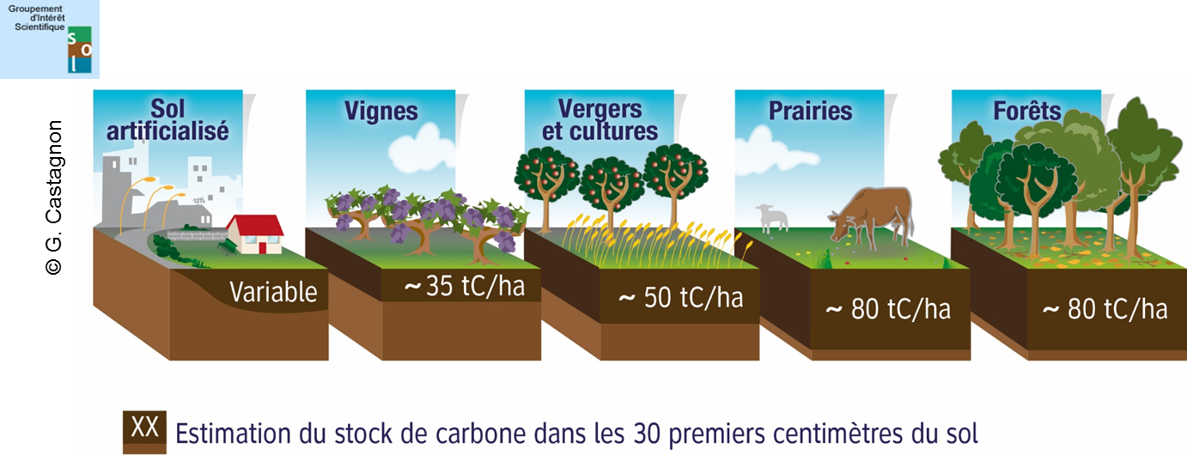
Les prairies : des puits de carbone
Les prairies : des puits de carbone
Le stockage par les prairies et les haies
Prairies Permanentes = 570 kg C/ha/an
Surfaces pastorales (landes, parcours, estives…) = 250 kg C/ha/an
Haies = 125 kg C/100 ml/an
À titre de comparaison
Source : Institut de l’Élevage

Slide 9
Une question de compensation!
Une question de compensation !

Slide 10
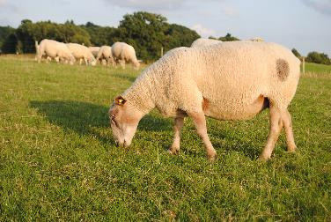
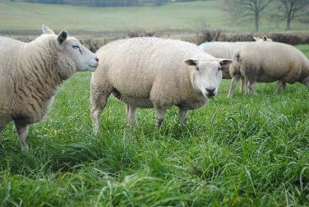
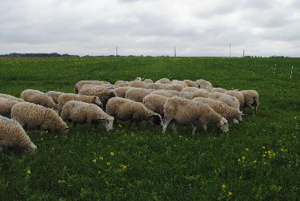
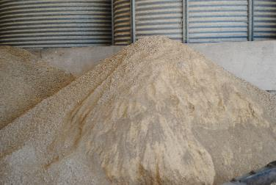
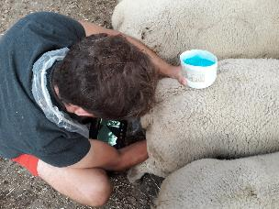
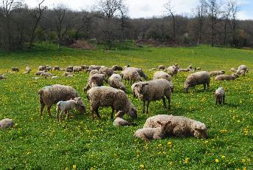
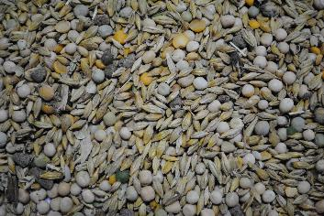
En élevage ovin, des pratiques bonnes pour l’environnement
En élevage ovin, des pratiques bonnes pour l’environnement
Évaluation des conséquences environnementales et économiques de pratiques
Projet KITINDIC financé par Interbev

Slide 11
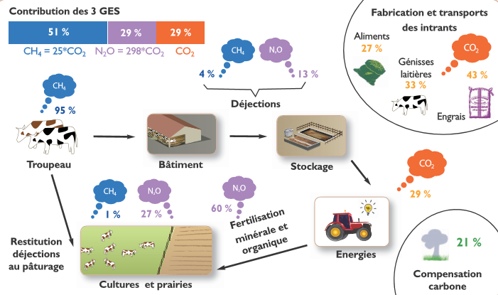
Méthodologie utilisée pour réaliser les chiffrages
La composition de l’alimentation : tous les aliments sont considérés comme achetés. Cela permet de prendre en compte, indirectement, la fertilisation minérale et organique, les consommations de carburants, etc…
Postes d’émissions de GES pris en compte :
Le temps passé au bâtiment pour les brebis et agneaux
La durée d’engraissement des agneaux
La consommation directe de carburant : liée (distribution des aliments, visite des pâtures, semis, etc…)
Le temps passé au pâturage pour les brebis et agneaux
Le temps passé au bâtiment pour les brebis et agneaux

Slide 12
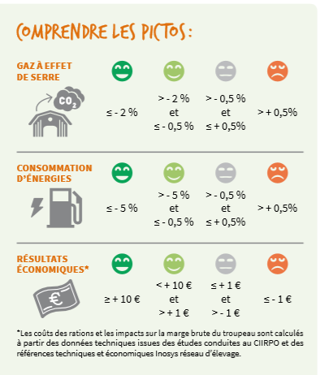
Améliorer la productivité du troupeau pour réduire son empreinte carbone
Source : Institut de l’Élevage/CA 23
Retrouvez le mode de calcul et toutes les fiches
ici

Slide 13
Finir les agneaux avec des rations produisant moins de gaz à effet de serre
Finir les agneaux avec des rations produisant moins de gaz à effet de serre
Source : Institut de l’Élevage/CA 23
Retrouvez le mode de calcul et toutes les fiches
ici

Slide 14
Pâturer en hiver
Source : Institut de l’Élevage/CA 23
Retrouvez le mode de calcul et toutes les fiches
ici

Slide 15
Des rations vertueuses pour les brebis
en lactation
Source : Institut de l’Élevage/CA 23
Retrouvez le mode de calcul et toutes les fiches
ici

Slide 16
En élevage ovin, les bonnes pratiques pour l’environnement
En élevage ovin, les bonnes pratiques pour l’environnement
Améliorer la productivité des troupeaux pour limiter les émissions de CH₄ (méthane),
Valoriser les surfaces en herbe, ce qui permet de :
Préserver la biodiversité,
Augmenter le stockage de carbone
Favoriser l’utilisation d’aliments produits localement,
Optimiser les consommations d’énergies fossiles.

Slide 17
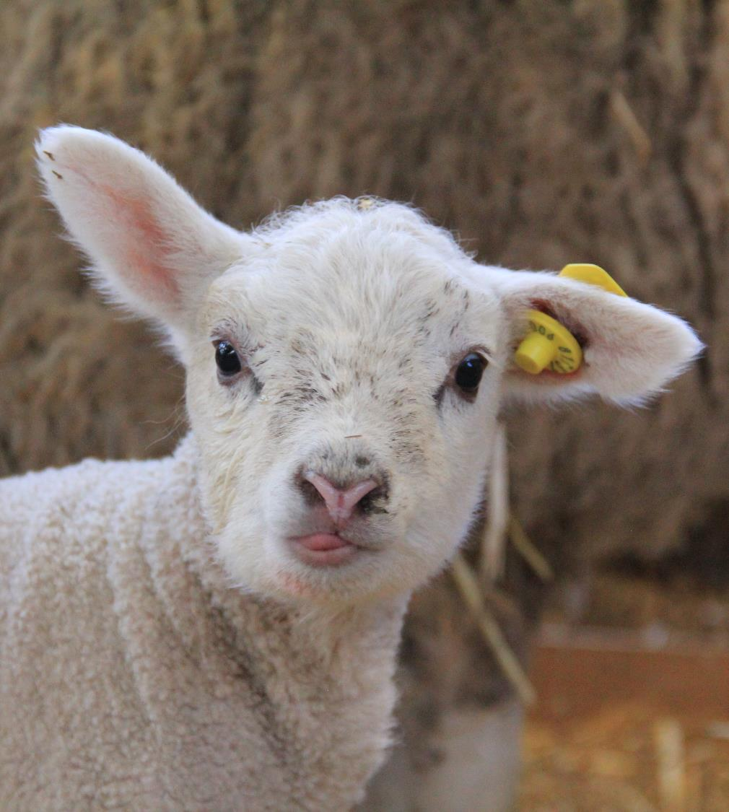
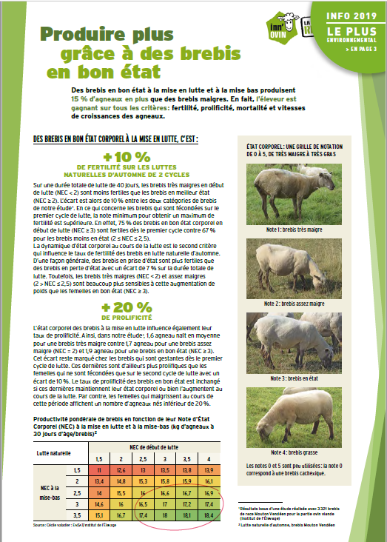
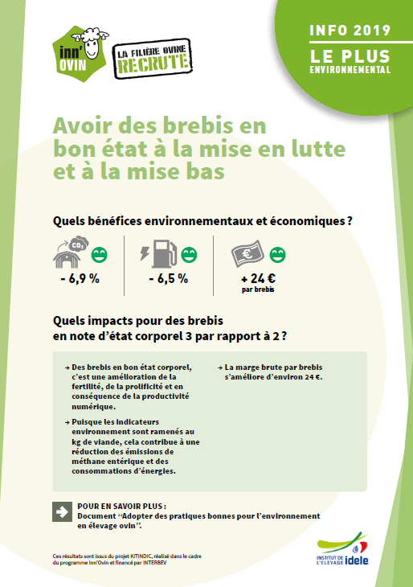
Pour en savoir plus, c’est
ici

